Slide 1
La presenza di Eracle nel Mediterraneo.

Slide 2
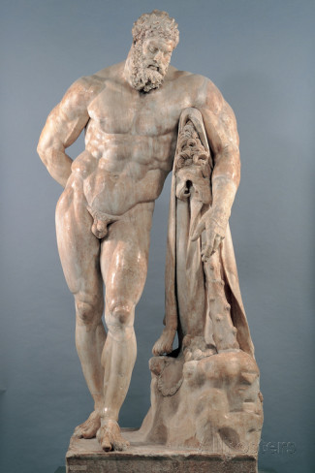
La figura di Eracle.
Nella mitologia greca e romana gli dei e gli eroi appartenevano a due gruppi ben distinti: i primi erano di pura stirpe divina, erano immortali, avevano una precisa collocazione e "funzione" nel cosmo, erano onorati con templi e culti particolari; gli eroi avevano generalmente uno solo dei genitori divino e immortale, si distinguevano per forza, coraggio e bellezza, compivano imprese straordinarie; spesso, dopo la morte, venivano loro dedicate grandi feste propiziatorie e le loro tombe e monumenti venivano onorati e rispettati. Una delle figure eroiche più importanti per quanto riguarda il culto è Eracle, che i Romani chiamarono Ercole. Egli gode della doppia natura terrena e celeste: dopo la morte per volontà degli dei viene, infatti, assunto nell'Olimpo e riceve in sposa Ebe, la dea dell'eterna giovinezza.

Slide 3
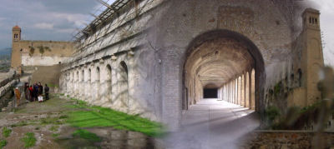
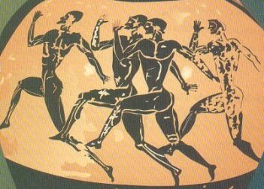
Eracle fu onorato in numerosi santuari sparsi un po' dovunque in Grecia e le sue tante imprese, espressione dell'altruismo e della forza fisica, lo fecero credere il fondatore dei Giochi Olimpici. In alcuni casi, mettendo in luce la generosità con la quale affrontava avversari temibili, si rese dell'eroe un'immagine dall'intensa forza morale, oltre che puramente fisica.
La sua complessa personalità, l'ambientazione di certe sue imprese e il fatto che la maggior parte di esse sia legata ad animali, assimilano talvolta l'immagine di Eracle agli antichi sciamani, dotati di poteri soprannaturali, e una certa comunanza di aspetti si rintraccia anche in eroi fenici come Melgart.

Slide 4
Nel mondo romano Ercole presiedeva alle palestre e a tutti i luoghi in cui si faceva attività fisica; considerato anche una divinità propizia, gli si rivolgevano invocazioni in caso di disgrazie, chiamandolo Hercules Defensor o Salutaris.
E' inoltre da ricordare che fin quasi all'età moderna lo Stretto di Gibilterra era noto come "Colonne d'Ercole", con espressione chiaramente evocativa: un ricordo dei viaggi e degli spostamenti dell'eroe che, nel corso delle sue imprese, toccò paesi dell'Asia Minore e del Caucaso e raggiunse l'Estremo Oriente e il Grande Oceano, che delimitava le "terre dei vivi". La leggenda era d'origine fenicia: il dio tirio Melqart (identificato poi dai Romani con Ercole e detto Hecules Gaditanus, per il famoso tempio di Gades a lui dedicato) avrebbe posto ai lati dello Stretto due colonne, che furono poi considerate l'estremo limite raggiunto da Ercole e, soprattutto nel Medioevo, il confine posto dal dio affinché gli uomini non si spingessero nell'Oceano Atlantico.

Slide 5
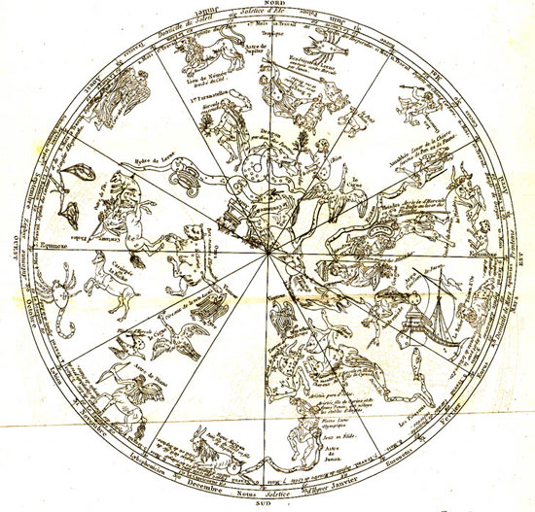
Le dodici fatiche di Ercole.
Le dodici fatiche (in greco dodekathlos) di Eracle, poi Ercole nella mitologia romana, sono una serie di episodi della mitologia greca, riuniti a posteriori in un unico racconto, che riguardano le imprese compiute dall'eroe Eracle per espiare il fatto di essersi reso colpevole della morte della sua famiglia. Secondo un'ipotesi, il ciclo delle dodici fatiche sarebbe stato per la prima volta fissato in un poema andato perduto, l'Eracleia, scritto attorno al 600 a.C. da Pisandro di Rodi. Attualmente le fatiche di Eracle non sono presenti tutte insieme in un singolo testo, ma si deve raccoglierle da fonti diverse. Nelle metope del Tempio di Zeus ad Olimpia, che risalgono al 450 a.C. circa, si trova una famosa rappresentazione scultorea delle Fatiche: potrebbe essere stato proprio il numero di queste metope, 12 appunto, ad aver fin dai tempi antichi indotto a fissare a questa cifra il tradizionale numero delle imprese.

Slide 6
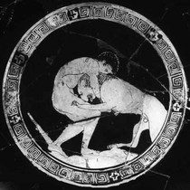
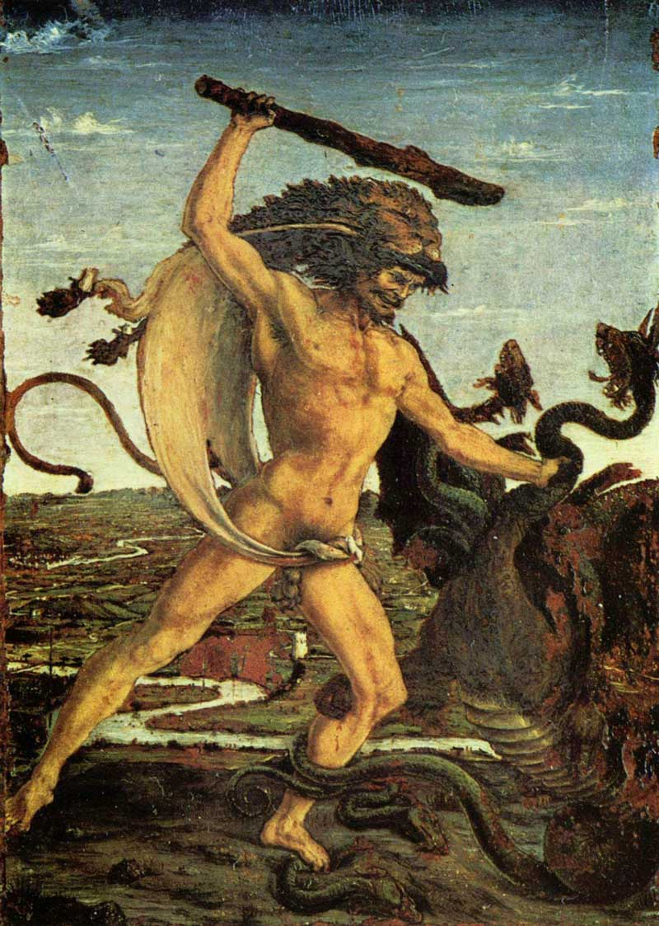
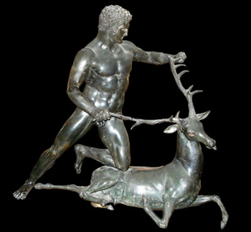
La prima fatica di Eracle fu catturare e uccidere il leone di Nemea, una bestia che sbranava e divorava animali e pastori. Il leone aveva la pelle durissima che non poteva essere scalfita; Eracle scelse di battersi a mani nude contro la belva riuscendo a stringerla fino a soffocarla. Dopo aver ucciso il leone Eracle lo scuoiò e ne fece una specie di corazza con cui si difendeva nei combattimenti.
La sua seconda fatica fu sopprimere l’Idra di Lerna, un mostro con sette teste che col suo fiato velenoso uccideva chiunque incontrasse. Se le si tagliava una testa gliene ricrescevano subito altre due. Eracle allora, con l’aiuto del suo amico Iolao, non appena tagliava una testa al mostro ne cauterizzava la ferita con una torcia in fiamme e per non respirare il fiato velenoso della creatura combatté in apnea. E così riuscì a portare a termine vittoriosamente anche la seconda fatica uccidendo il mostro.
Nella terza fatica Eracle dovette catturare il cinghiale di Erimanto, un animale gigantesco che uccideva uomini. Eracle con un balzo evitò l’attacco del cinghiale, poi inseguì l’animale e gli si fiondò addosso, se lo caricò sulle spalle e lo portò vivo ad Euristeo, il re che gli aveva ordinato le fatiche.

Slide 7
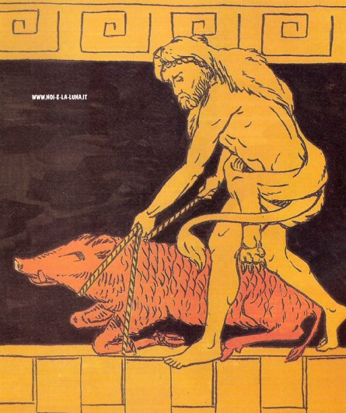
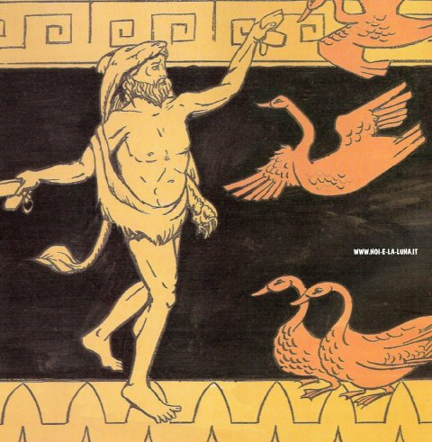
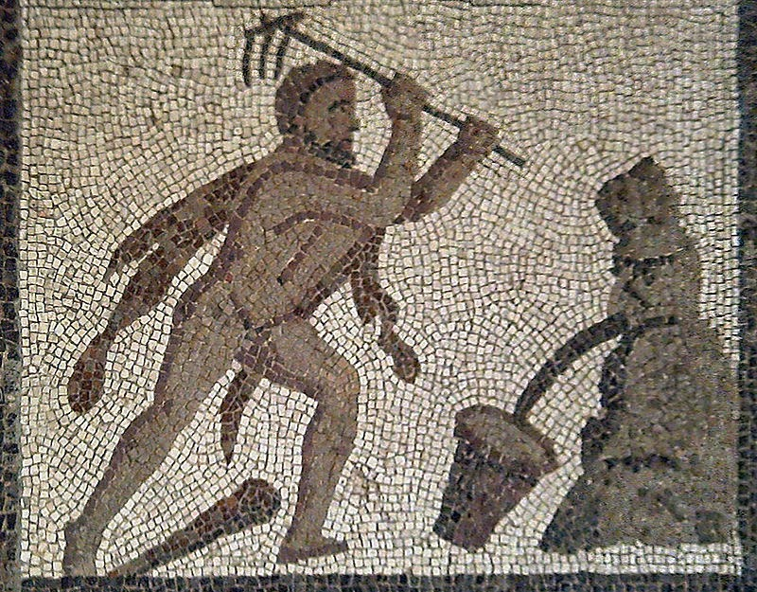
Con la quarta fatica Eracle dovette catturare la cerva di Cerinea, una cerva sacra a Diana con gli zoccoli d’argento e le corna d’oro. Per catturarla Eracle dovette inseguirla per un anno intero, e soltanto quando la cerva sfinita si fermò per riposarsi Eracle la catturò.
Con la quinta fatica Eracle dovette disinfestare la regione del lago Stinfalo da uccelli mostruosi che avevano becco, artigli e penne di bronzo e che potevano inoltre lanciare le loro penne come frecce, facendo strage di uomini. Eracle li stanò dal loro rifugio, ne uccise molti con i suoi dardi avvelenati e mise in fuga gli altri con un sonaglio magico ricevuto in dono da Minerva.
La sesta fatica: fu la conquista della cintura di Ippolita, la regina delle amazzoni, che, affascinata da Eracle acconsentì a donargliela, ma Giunone, travestita da amazzone gridò che Eracle voleva rapire la regina. Allora la tribù di donne guerriere si armò contro Eracle, costringendolo a rispondere al loro attacco scagliando frecce, una delle quali trafisse Ippolita, uccidendola. Eracle allora pianse molto sul corpo della donna.

Slide 8
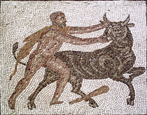
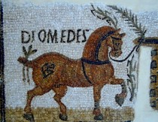
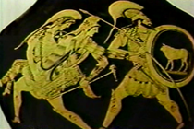
La settima fatica: Euristeo affidò ad Eracle il compito di pulire in un solo giorno le stalle del re Augia, che non venivano pulite da trent anni e la cui puzza si sentiva per tutto il Peloponneso. Eracle capì che era impossibile pulirle manualmente, allora deviò, con la sola forza delle braccia, il corso di due fiumi vicini, che spazzarono via tutta la sporcizia.
L’ottava fatica: a Creta un toro enorme devastava e terrorizzava gli abitanti. Allora Eracle lo afferrò, se lo caricò sulle spalle, proprio come aveva fatto con il cinghiale di Erimanto, e lo portò ad Euristeo, il quale ne fu terrorizzato.
La nona fatica Diomede, re della Tracia, possedeva delle cavalle che mangiavano carne umana, specie quella dei viandanti che attraversavano i suoi possedimenti. Eracle legò le cavalle ad un unica corda e le ricondusse ad Argo, come gli era stato ordinato.

Slide 9
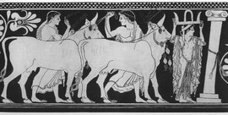
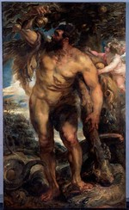
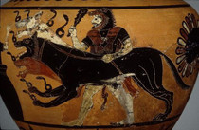
La decima fatica: Euristeo voleva impossessarsi dei buoi rossi di Gerione, un gigante con tre teste, così incaricò Eracle di rubarli. Eracle atterrò il gigante, ma Era, cioè Giunone, tentò di aiutare il padrone dei buoi. Raggiunta da una freccia scagliata da Ercole fu costretta a fuggire. In questo modo Eracle poté impossessarsi dei buoi e portarli al re.
L’undicesima fatica Eracle dovette recarsi negli inferi per rubare Cerbero, il cane a tre teste di Ade. Quest’ultimo costrinse Ercole a prenderlo con la sola forza delle mani. Eracle allora fece come aveva fatto con il leone di Nemea: prese per il collo il cane cercando di soffocarlo, questi cercò vanamente di colpire l’eroe con la sua coda che terminava con un aculeo, ma il tentativo fallì e il cane si lasciò incatenare.
La dodicesima e ultima fatica: Ercole doveva prendere dal giardino delle Esperidi un pomo d’oro. Poiché non poteva cogliere lui stesso le mele per non incorrere nell’ira di Zeus, convinse il titano Atlante, che reggeva la Terra sulle spalle, a cogliere le mele al suo posto sostituendosi al titano nel sorreggere la Terra. In seguito, con l’inganno, l’eroe prese le mele e rimise il globo terrestre sulle spalle di Atlante.

Slide 10
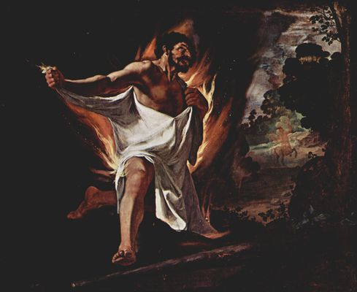
La morte di Eracle.
Il centauro Nesso, all’insaputa di Ercole, era innamorato della moglie dell’eroe, Deianira. Quando Eracle e la moglie giunsero alla riva di un fiume, Ercole chiese l’aiuto del centauro per trasportare la moglie sull’acqua. Quando Nesso cercò di violentarla fu fermato e ucciso da una freccia di Ercole. Nesso, prima di morire diede un po’ del suo sangue a Deianira, dicendole che avrebbe ravvivato l’amore del marito qualora non l’avesse più amata.

Slide 11
Le disse anche che, per far si che il rimedio magico funzionasse, avrebbe dovuto intingere un indumento dell’eroe nel sangue e poi farglielo indossare. Dopo alcuni anni, Deianira, sospettando un tradimento da parte del marito, provò ad usare il rimedio del centauro, che si rivelò un inganno poichè la camicia si attaccò alla pelle di Ercole iniziando a corroderla come un acido. Allora Deianira si suicidò per il rimpianto, mentre Eracle fece innalzare una gigantesca pira gettandosi tra le fiamme. Giove, impietosito, lo fece salire all’Olimpo come ricompensa alle sue fatiche.

